Slide 1

Modelos Causales
Dr. Juan Carlos Olivares Rojas
Marzo 2025
Notes:
1

Slide 2
Unidad 5
Bifurcaciones, cadenas y colisionadores

Slide 3
Grafos y distribuciones, y cómo mapearlos
En esta sección, nos centraremos en las correspondencias entre las propiedades estadísticas y gráficas de un sistema.
Para ser más precisos, nos interesará comprender cómo traducir entre independencias gráficas y estadísticas. Idealmente, nos gustaría poder hacerlo en ambas direcciones: de independencia gráfica a independencia estadística y viceversa.

Slide 4
Cómo hablar de independencia
En términos generales, decimos que dos variables, X e Y, son independientes cuando nuestro conocimiento sobre X no altera nuestro conocimiento sobre Y (y viceversa).
En términos de distribuciones de probabilidad, podemos expresarlo de la siguiente manera:
P (Y) = P (Y|X)
P (X) = P (X|Y)

Slide 5
Cómo hablar de independencia
En otras palabras: la probabilidad marginal de Y es igual a la probabilidad condicional de Y dado X y, respectivamente, la probabilidad marginal de X es igual a la probabilidad condicional de X dado Y.
En otras palabras: aprender algo nuevo sobre X no cambiará nuestras creencias sobre Y (y viceversa).

Slide 6
Probabilidades y creencias
Quizás haya notado que aquí hablamos de «conocimiento» y «creencias» en el contexto de la probabilidad.
Este vocabulario suele asociarse con el enfoque bayesiano de la probabilidad (a diferencia del enfoque frecuentista). Utilizamos el enfoque bayesiano porque creemos que aporta una perspectiva más intuitiva sobre la independencia.

Slide 7
Probabilidades y creencias
Bayesiano y frecuentista son dos enfoques estadísticos diferentes. Convergen en resultados prácticamente idénticos en muestras grandes, pero se enfocan de forma ligeramente distinta (por ejemplo, podemos hablar de creencias en el marco bayesiano, pero no realmente en el frecuentista).

Slide 8
Cómo hablar de independencia
Una consecuencia interesante de la independencia entre dos variables es que su distribución conjunta se factoriza en el producto de las marginales:
P (X, Y) = P (X) P (Y)
Una notación más general para la independencia implica el símbolo ⫫ (generalmente llamado doble tachuela), cuya forma codifica visualmente el concepto de ortogonalidad.

Slide 9
Cómo hablar de independencia
Usando ⫫, podemos expresar la independencia de X e Y de la siguiente manera:
X ⫫ Y
El concepto de independencia desempeña un papel vital en estadística y causalidad. Como veremos pronto, su generalización —la independencia condicional— es aún más importante.

Slide 10
Cómo hablar de independencia
Decimos que X e Y son condicionalmente independientes dado Z, cuando X no nos aporta ninguna información nueva sobre Y, suponiendo que observamos Z.
Podemos expresar que X es independiente de Y dado Z de la siguiente manera:
X ⫫ Y | Z

Slide 11
Cómo hablar de independencia
De manera equivalente, en términos de probabilidades:
P (X, Y | Z) = P (X | Z) P ( Y | Z )
Observe que factorizamos la distribución conjunta de X e Y (dado Z ) en un producto de dos condicionales simples ( X | Z e Y | Z ) usando la propiedad introducida anteriormente ( P (X, Y) = P (X) P ( Y ) ).

Slide 12
Cómo hablar de independencia
Usaremos el símbolo ⫫ P para denotar independencia en la distribución y ⫫ G para denotar independencia en el gráfico. Para decir que X e Y son independientes en sus distribuciones, usaremos lo siguiente:
X ⫫_{P} Y
Por otro lado, para decir que X e Y son independientes en el gráfico, diremos:
X ⫫_{G} Y

Slide 13
Cómo hablar de independencia
Con esta nueva y atractiva notación, analicemos por qué la correspondencia entre la independencia gráfica y la distribucional podría ser importante.

Slide 14
Escogiendo la dirección correcta
El objetivo básico de la inferencia causal es estimar el efecto causal de un conjunto de variables sobre otro.
En la mayoría de los casos, para hacerlo con precisión, necesitamos saber qué variables debemos controlar.

Slide 15
Escogiendo la dirección correcta
Anteriormente, se ha visto que, para controlar con precisión los factores de confusión, debemos ir más allá del ámbito de la estadística pura y utilizar la información sobre el proceso de generación de datos, que puede codificarse como un gráfico (causal). En este sentido, la capacidad de traducir entre propiedades gráficas y estadísticas es fundamental para la inferencia causal.

Slide 16
Escogiendo la dirección correcta
Tener la capacidad de traducir en la dirección opuesta —de propiedades estadísticas a gráficas— es esencial para el descubrimiento causal, un proceso que busca recrear el gráfico causal a partir de datos observacionales o de intervención.
Para permitir las asignaciones en ambas direcciones, necesitamos cumplir ciertos criterios. Revisémoslos.

Slide 17
Independencia en un grafo: una definición práctica
Decimos que dos nodos son incondicionalmente (o marginalmente) independientes en el gráfico cuando no hay un camino abierto que los conecte directa o indirectamente.
Decimos que dos nodos, X e Y, son condicionalmente independientes dado un conjunto de nodos Z cuando Z bloquea todos los caminos abiertos que conectan X e Y.

Slide 18
Independencia en un grafo: una definición práctica
En otras palabras, la (in)dependencia en el grafo es una función de los caminos abiertos entre los nodos de este grafo.

Slide 19
Condiciones para inferencia causal
Desde el punto de vista de la inferencia causal, debemos asegurarnos de poder convertir las independencias gráficas (condicionales) en independencias estadísticas (condicionales).
Para lograrlo, debemos satisfacer la condición causal de Markov (también conocida como supuesto causal de Markov o propiedad local de Markov).

Slide 20
Condiciones para inferencia causal
La condición causal de Markov establece que el nodo, V_{i} , es independiente de todos sus no descendientes (excluyendo a sus progenitores) dados sus progenitores. Por lo tanto, formalmente, se puede presentar de la siguiente manera:
V_{i} ⫫_{G} V_{j} | PA (V_{i}) ∀ j≠i∈G(V,E) \ {DE(Vi ) , PA (Vi)}

Slide 21
Condiciones para inferencia causal
Comenzamos con V_{i} ⫫_{G} V_{j} . El símbolo ⫫_{G} denota independencia en el grafo. Por lo tanto, la afirmación indica que los nodos V_{i} y V_{j} son independientes en el grafo o, en otras palabras, que no existen caminos abiertos entre ellos.
A continuación, tenemos la barra de condicionamiento, |, y PA (V_{i}). Esta última representa los padres del nodo V_{i}. Estos son todos los nodos cuyas aristas apuntan a V_{i}.

Slide 22
Condiciones para inferencia causal
Esta parte de condicionamiento de la fórmula nos indica que la independencia entre V_{i} y V_{j} solo se cumple cuando controlamos el conjunto de padres del nodo V_{i}.
El símbolo ∀ significa "para todos". Esto significa que el nodo V_{i} es independiente de todos los demás nodos (j≠i) del grafo G(V,E), donde G representa el grafo de interés (GAD), V es el conjunto de todos los vértices de este grafo y E es el conjunto de todas las aristas.

Slide 23
Condiciones para inferencia causal
Finalmente, tenemos el críptico \ {DE (V_{i}), PA(V_{i})} . El símbolo \. Lo leemos como "excluyente".
Las llaves denotan un conjunto, y tenemos dos elementos en este conjunto:
DE(Vi), que representa el conjunto de todos los descendientes del nodo, V_{i}
PA(V_{i}), que representa el conjunto de los padres de V_{i}

Slide 24
Condiciones para inferencia causal
En resumen: el nodo V_{i} es independiente de todos los demás nodos del grafo G, excluyendo sus descendientes y padres, dados sus padres.
Las siguientes dos figuras, representan dos ejemplos de gráficos en los que se cumple la condición causal de Markov.

Slide 25
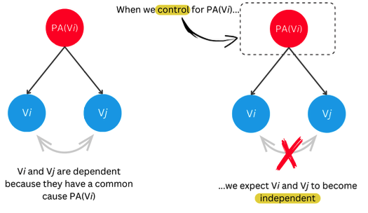
Ejemplo 1 de Condición Causal de Markov

Slide 26
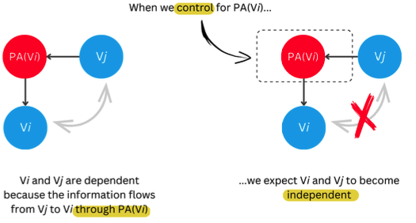
Ejemplo 2 de Condición Causal de Markov

Slide 27
Condiciones para inferencia causal
En ambos casos controlando PA (V_{i}), el nodo padre del nodo, V_{i}, elimina la asociación entre los nodos V_{i} y V_{j}. Tenga en cuenta que las relaciones entre V_{i} y V_{j} son diferentes en ambas figuras.
En la primera figura, los nodos, V_{i} y V_{j}, tienen una causa común (PA(V_{i})), en la segunda figura, el nodo, V_{j} es un abuelo de V_{i}. Si se cumple la condición causal de Markov, la asociación entre los nodos V_{i} y V_{j} debe eliminarse en ambos casos.

Slide 28
Condiciones para inferencia causal
Tenga en cuenta que si hubiera una causa común no observada de ambos nodos (V_{i} y V_{j}) en cualquiera de los escenarios, controlar PA(V_{i}) no haría que los nodos fueran independientes y se violaría la condición.
La afirmación importante es que cuando se cumple la condición causal de Markov, lo siguiente es verdadero:
X ⫫_{G} Y|Z ⇒ X ⫫_{P} Y|Z

Slide 29
Condiciones para inferencia causal
Lo leemos así: X e Y son independientes en el grafo dado Z, entonces también son estadísticamente independientes dado Z. Esto se conoce como la propiedad global de Markov.
De hecho, podríamos demostrar que la propiedad global de Markov, y otra propiedad llamada propiedad de factorización de Markov son equivalentes.

Slide 30
Supuestos para el descubrimiento causal
Hasta ahora, hemos analizado la importancia de mapear las estructuras de independencia gráfica y distribucional. Ahora, invirtamos el enfoque. El descubrimiento causal busca descubrir (o aprender) el verdadero gráfico causal a partir de datos observacionales o (parcialmente) intervencionistas. En general, esta tarea es difícil. Sin embargo, es posible si se cumplen ciertas condiciones.

Slide 31
Supuestos para el descubrimiento causal
El descubrimiento causal tiene dos variantes. Nos centraremos en una familia de métodos denominada descubrimiento causal basado en restricciones (a veces también denominado descubrimiento causal basado en independencia).
Estos métodos están diseñados para encontrar independencias estadísticas en los datos observacionales e intentar recrear el verdadero grafo causal a partir de estas independencias.

Slide 32
Supuestos para el descubrimiento causal
Uno de los principales supuestos de esta familia de métodos se denomina supuesto de fidelidad. Su formulación más simple es la siguiente:
X ⫫_{P} Y|Z ⇒ X ⫫_{G} Y|Z

Slide 33
Supuestos para el descubrimiento causal
Esto puede resultar familiar. Nótese que es exactamente lo contrario de la propiedad global de Markov que analizamos en la sección anterior. La fórmula indica que si X e Y son independientes en la distribución dada Z, también lo serán en el grafo dado Z.
El supuesto de fidelidad puede ser difícil de cumplir en ocasiones.

Slide 34
Supuestos para el descubrimiento causal
La razón más crítica es el error de estimación al probar la independencia condicional en el régimen de tamaño muestral finito.
Además, no es muy difícil encontrar situaciones en las que se viole el supuesto. Intuitivamente, cualquier situación en la que una variable influya en otra a través de dos caminos diferentes y estos caminos se cancelen completamente entre sí conduciría a la violación de la fidelidad.

Slide 35
Supuestos para el descubrimiento causal
Dicho esto, aunque es relativamente fácil encontrar ejemplos de este tipo, la probabilidad de encontrarlos en el mundo real es muy baja.
Por lo tanto, el primer problema es mucho más grave y difícil de abordar en la práctica que el segundo.

Slide 36
Supuestos para el descubrimiento causal
El último supuesto que analizaremos en esta sección se denomina condición de minimalidad causal (también conocida como supuesto de minimalidad causal).
Aunque la propiedad global de Markov que analizamos anteriormente es bastante potente, nos deja con cierta incertidumbre respecto a la verdadera estructura del grafo que intentamos recuperar.

Slide 37
Supuestos para el descubrimiento causal
Resulta que podría haber más de un grafo con la misma distribución. Esto resulta problemático cuando queremos recuperar la estructura causal (representada como un grafo causal), ya que la correspondencia entre el grafo y la distribución es ambigua. Para abordar este problema, utilizamos la condición de minimalidad causal.

Slide 38
Supuestos para el descubrimiento causal
El supuesto de minimalidad causal establece que el DAG G es mínimo respecto a la distribución P si y solo si G induce P, pero ningún subgrafo propio de G induce P.
En otras palabras, si el grafo G induce P, la eliminación de cualquier arista de G debería resultar en una distribución diferente de P.

Slide 39
Supuestos para el descubrimiento causal
La minimalidad causal puede analizarse desde diversas perspectivas.
Aunque este supuesto suele percibirse como una especie de navaja de Ockham, sus implicaciones tienen relevancia práctica para los métodos de descubrimiento causal basados ​​en restricciones y su capacidad para recuperar estructuras causales correctas.

Slide 40
Otros supuestos
Se trata del supuesto de ausencia de factores de confusión ocultos (a veces también denominado suficiencia causal). Si bien no es necesario cumplir este supuesto en todos los métodos causales, es bastante común.
Cabe señalar que la suficiencia causal y la condición causal de Markov están relacionadas (y presentan cierto solapamiento práctico), pero no son idénticas.

Slide 41
Otros supuestos
En muchos escenarios reales, podría resultar difícil verificar la existencia de factores de confusión ocultos en un sistema de interés.
A continuación, se analizarán tres estructuras gráficas básicas que son sumamente útiles para determinar conjuntos de independencias condicionales.

Slide 42
Cadenas, bifurcaciones y colisionadores o… inmoralidades
En una soleada mañana del 1 de junio de 2020, el Sr. Huang conducía su reluciente Tesla blanco por una de las principales autopistas de Taiwán.
El día estaba despejado y el viaje transcurría sin contratiempos. El Sr. Huang activó el piloto automático y ajustó la velocidad a 110 km/h. Al acercarse al kilómetro 268 de la carretera, no se dio cuenta de que a solo 300 metros le esperaba algo inesperado.

Slide 43
Cadenas, bifurcaciones y colisionadores o… inmoralidades
Nueve minutos antes, otro conductor, el Sr. Yeh, había perdido el control de su vehículo. Su camioneta blanca estaba volcada, bloqueando casi por completo dos carriles de la autopista justo en el kilómetro 268.3.
Unos 11 segundos después, para consternación del Sr. Huang, su Tesla se estrelló contra el techo del camión volcado. Afortunadamente, el conductor, el Sr. Huang, sobrevivió al choque y salió del accidente sin lesiones graves.

Slide 44
Una cadena de eventos
Muchos coches modernos están equipados con algún tipo de sistema de advertencia o prevención de colisiones.
A grandes rasgos, un sistema como este consta de un detector (o módulo detector) y un sistema de alerta (a veces también un sistema de asistencia a la conducción automática).

Slide 45
Una cadena de eventos
Cuando el detector detecta un obstáculo en la trayectoria de colisión, envía una señal que activa el sistema de alerta. Supongamos que el detector está en estado 1 cuando detecta un obstáculo y en estado 0 cuando no detecta ningún obstáculo.
A continuación se presenta un DAG de un sistema de prevensión de colisiones.

Slide 46
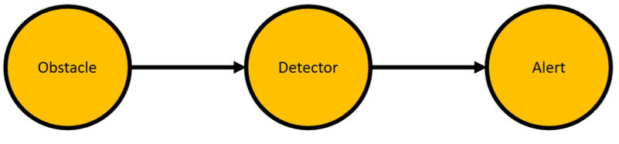
Una cadena de eventos
Un DAG que representa un sistema de advertencia de colisión

Slide 47
Una cadena de eventos
Un hecho importante sobre un sistema como el presentado en la Figura anterior es que la existencia del obstáculo no proporciona información nueva sobre la alerta cuando conocemos el estado del detector. El obstáculo y la alerta son independientes, dado el estado del detector.

Slide 48
Una cadena de eventos
En otras palabras, cuando el detector detecta que hay un peatón delante del coche, la alarma se activará incluso si no hay ningún peatón delante.
De igual manera, si hay un obstáculo en la carretera y el detector no lo reconoce como tal, la alerta permanecerá en silencio.

Slide 49
Una cadena de eventos
En particular, si un detector se basa en un sistema de visión artificial y el modelo alucina con un peatón en la trayectoria del coche, la alerta se activará.
Por otro lado, si hay un peatón real delante del coche y el modelo no lo reconoce, la alerta permanecerá en silencio.

Slide 50
Una cadena de eventos
Un ejemplo de un comportamiento inesperado del sistema de detección se hizo viral en agosto de 2022.
El usuario de TikTok RealRusty compartió un vídeo que mostraba cómo reaccionaba el sistema de detección de objetos de su coche ante un carruaje tirado por caballos (https://bit.ly/HorseVsTesla).

Slide 51
Una cadena de eventos
Otro excelente ejemplo de una cadena de eventos causalmente relacionados proviene de The Book of Why de Judea Pearl y Dana Mackenzie. Los autores analizan la mecánica de una alarma de incendios. La cadena es fuego → humo → alarma porque la alarma está controlada por un detector de partículas de humo y no por cualquier otro indicador de incendio, como la temperatura.
Abstraigamos la estructura que comparten estos dos ejemplos.

Slide 52
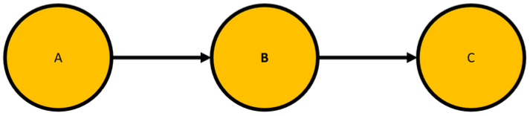
Cadenas
Primero, reemplacemos las variables en el gráfico de la última Figura por A, B y C. Esta estructura general se denomina cadena y se puede ver en la siguiente Figura:

Slide 53
Cadenas
Podemos generalizar la propiedad de independencia de nuestro ejemplo de advertencia de colisión a todas las estructuras de cadena.
Esto significa que, en toda estructura que pueda codificarse como A → B → C, A y C son independientes en el grafo dado B. Por lo tanto, formalmente, se puede representar de la siguiente manera:
A ⫫G C|B

Slide 54
Cadenas
Intuitivamente, controlar B cierra el único camino abierto entre A y C. Nótese que A y C se vuelven dependientes cuando no controlamos B.
Aplicando esto a nuestro sistema de detección de objetos: si no observamos el estado del detector, la presencia del obstáculo dentro del alcance del sistema se correlaciona con la respuesta de seguridad (alarma y frenado de emergencia).

Slide 55
Cadenas
Si cumplimos los supuestos que discutimos en la sección anterior (condición causal de Markov, sin confusión oculta), podemos predecir la estructura de independencia condicional en los datos a partir de la propia estructura del grafo (y si esto es cierto, también podemos determinar qué variables debemos controlar en nuestro modelo para obtener estimaciones válidas del efecto causal).

Slide 56
Cadenas
Además, predecir la estructura del grafo solo a partir de los datos observacionales también se convierte en una opción. Es una posibilidad emocionante, pero vayamos con calma.
Ahora, veamos qué sucede si cambiamos la dirección de una de las aristas de nuestra estructura de cadena.

Slide 57
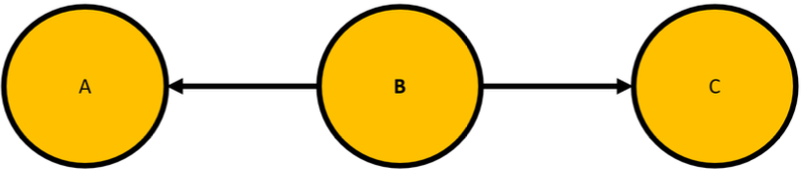
Bifurcaciones
La siguiente figura 5 representa una bifurcación. Una bifurcación es una estructura donde el borde entre los nodos A y B está invertido en comparación con la estructura de la cadena:

Slide 58
Bifurcaciones
En la bifurcación, el nodo B se convierte en lo que solemos llamar una causa común de los nodos A y C.
Imagina que conduces y de repente ves una llama en medio de la carretera. El detector reconoce la llama como un obstáculo. El freno de emergencia se activa antes de que te des cuenta.

Slide 59
Bifurcaciones
Al mismo tiempo, una pequeña parte subcortical del cerebro, llamada amígdala, envía una señal a otra estructura, el hipotálamo, que a su vez activa las glándulas suprarrenales. Esto produce una inyección de adrenalina en el torrente sanguíneo.
Antes de que te des cuenta, tu cuerpo ha entrado en un estado conocido popularmente como modo de lucha o huida.

Slide 60
Bifurcaciones
La presencia de una llama en la carretera provocó que el detector activara el freno de emergencia y provocó que usted desarrollara una respuesta rápida ante esta situación potencialmente amenazante.
Esto hace que la llama en la carretera sea una causa común de su respuesta de estrés y de la respuesta del detector.

Slide 61
Bifurcaciones
Sin embargo, al controlar la presencia de la llama en la carretera, tu respuesta a la amenaza y la respuesta del detector se vuelven independientes.
Podrías sentirte estresado porque llegas tarde a una reunión importante o porque tuviste una conversación difícil con tu amigo, y esto no tiene ninguna relación con el estado del detector.

Slide 62
Bifurcaciones
Ten en cuenta que, en el mundo real, probablemente también reaccionarías con una respuesta de lucha o huida ante el simple hecho de que se activaran los frenos de emergencia. La ruta llama → detector → frenos → lucha o huida introducirá una conexión falsa entre la llama y la lucha o huida que puede eliminarse controlando la variable de frenos.

Slide 63
Bifurcaciones
Observando la Figura anterior y pensando en las independencias condicionales. ¿Son A y C incondicionalmente dependientes? En otras palabras: ¿son A y C dependientes cuando no controlamos por B? La respuesta es sí.
¿Por qué son dependientes? Son dependientes porque ambos heredan información de B.
Al mismo tiempo, la información heredada de B es todo lo que tienen en común.

Slide 64
Bifurcaciones
Analicemos un modelo estructural simple que describe una estructura de bifurcacion para ver cómo se manifiesta la independencia en la distribución:
U_{A} ~ 𝒩(0,1)
U_{B} ~ 𝒩(0,1)
U_{C} ~ 𝒩(0,1)
B := U_{B}
A := B + U_{A}
C := B + U_{C}

Slide 65
Bifurcaciones
En la fórmula anterior, UX∈ {A, B, C} representa variables de ruido distribuidas independientemente (en este caso, siguen una distribución normal, pero en general no es obligatorio) y := es el operador de asignación.
Ahora imagina que solo consideramos las observaciones donde B=0.
¿Qué ocurriría?

Slide 66
Bifurcaciones
Cuando B = 0, entonces A y C solo se verán influenciados por sus respectivos términos de ruido, que son independientes por definición.
Por lo tanto, podemos concluir que, en las bifurcaciones, A y C son condicionalmente independientes dado B. Formalmente, se puede presentar de la siguiente manera:
A ⫫ C|B

Slide 67
Bifurcaciones
Si no controlamos B, A y C son dependientes. Este patrón de independencia es idéntico al que obtuvimos de la estructura de cadena. Esto no es una buena noticia.
Parece que las cadenas y las bifurcaciones conducen al mismo patrón de independencia condicional, y si queremos recrear un grafo real a partir de los datos, ¡terminamos sin saber cómo orientar las aristas del grafo!

Slide 68
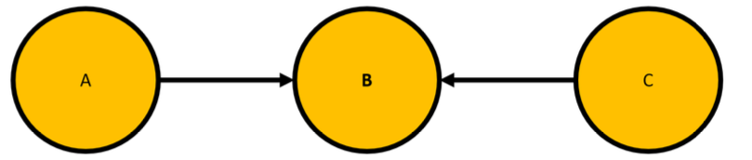
Colisionadores, inmoralidades o estructuras en V
Como pueden ver, el colisionador tiene muchos nombres. ¿Es eso lo único que hace especial a esta estructura? En el colisionador, la influencia causal fluye desde dos nodos principales diferentes hacia un único nodo secundario:

Slide 69
Colisionadores, inmoralidades o estructuras en V
La característica más importante de un colisionador es que su patrón de independencia es inverso al de las cadenas y las bifurcaciones. Entonces, ¿qué significa esto?
En los colisionadores, A y C son incondicionalmente independientes. Formalmente, esto se puede representar de la siguiente manera:
A ⫫ C

Slide 70
Colisionadores, inmoralidades o estructuras en V
Al controlar por B, ¡se vuelven dependientes! Formalmente se representan así:
A ⫫ ̸ C|B
En la fórmula anterior, el símbolo ⫫ ̸ con barra se lee es dependiente. Como pueden ver, este patrón es exactamente el inverso del que hemos visto para cadenas y bifurcaciones.
¡Y esta vez son excelentes noticias!

Slide 71
Colisionadores, inmoralidades o estructuras en V
Podemos aprovechar la estructura del colisionador para orientar inequívocamente las aristas de un grafo cada vez que lo vemos (esto puede presentar algunas dificultades, pero las omitimos por ahora).
Además, con suerte, los colisionadores pueden ayudarnos a orientar las aristas ambiguas provenientes de cadenas y bifurcaciones.

Slide 72
Colisionadores, inmoralidades o estructuras en V
Para ampliar nuestra serie de ejemplos de conducción, pensemos en las llamas en la carretera y en conducir contra el sol. Creo que la mayoría de la gente estaría de acuerdo en que es razonable decir que conducir contra el sol es independiente de si hay una llama en la carretera.

Slide 73
Colisionadores, inmoralidades o estructuras en V
Ahora, supongamos que su detector reacciona con cierta probabilidad a los reflejos del sol como si hubiera un obstáculo en la carretera.
En este caso, si solo se controla la reacción del detector, la presencia de una llama en la carretera se correlaciona (negativamente) con si se conduce contra el sol.
La siguiente figura muestra simbólicamente la pérdida de independencia entre ambos al controlar el estado del detector:

Slide 74
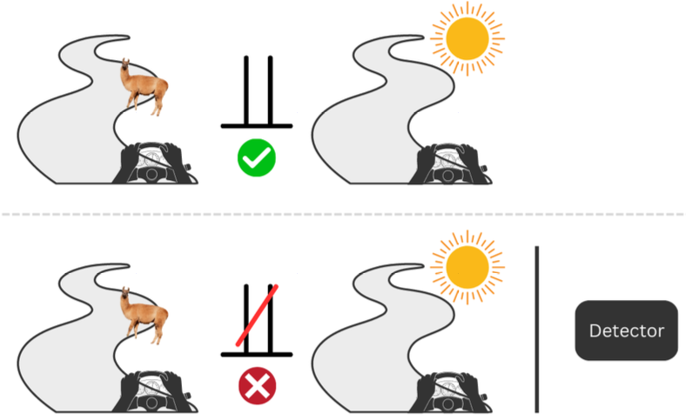
Colisionadores, inmoralidades o estructuras en V

Slide 75
Colisionadores, inmoralidades o estructuras en V
La pérdida de independencia entre dos variables, al controlar el colisionador, puede resultar sorprendente para muchos al principio.
Para muchos, los ejemplos con objetos reales generan más confusión que claridad en lo que respecta a los colisionadores.
Construyamos un ejemplo un poco más abstracto, pero muy simple, para aclarar cualquier duda que aún pueda surgir.

Slide 76
Colisionadores, inmoralidades o estructuras en V
Imaginemos que A y C generan aleatoriamente números enteros entre 1 y 3. Supongamos también que B es la suma de A y C. Analicemos los valores de A y C cuando el valor de B = 4. Las siguientes son las combinaciones de A y C que resultan en B = 4:
A = 1, C = 3
A = 2, C = 2
A = 3, C = 1

Slide 77
Colisionadores, inmoralidades o estructuras en V
¿Ves el patrón? Aunque A y C son incondicionalmente independientes (no hay correlación entre ellos, ya que generan números enteros aleatoria e independientemente), se correlacionan cuando observamos B.
Esto se debe a que, cuando mantenemos B constante y el valor de A aumenta, el valor de C debe disminuir si queremos mantener el valor de B constante.

Slide 78
Colisionadores, inmoralidades o estructuras en V
Para hacerlo más visual, imagina dos vasos de agua idénticos. Si viertes agua de un vaso al otro al azar, la cantidad total en ambos vasos permanecerá igual (suponiendo que no se derrame nada).
Si repites esto n veces y mides la cantidad de agua en ambos vasos en cada etapa, la cantidad de agua entre los vasos se correlacionará negativamente.

Slide 79
Colisionadores, inmoralidades o estructuras en V
Gracias a sus propiedades únicas, los colisionadores pueden ser de gran ayuda al intentar recuperar estructuras de grafos a partir de datos observacionales.
Además, a veces podemos usarlos para desambiguar estructuras vecinas.
Desafortunadamente, esto no siempre es así. Analicemos estos escenarios.

Slide 80
Casos ambiguos
Diversas configuraciones gráficas pueden conducir a la misma estructura de independencia estadística.
En algunos casos, podríamos tener suerte y contar con suficientes colisionadores en el grafo para compensarlo.
Sin embargo, en realidad, a menudo no tenemos tanta suerte.

Slide 81
Casos ambiguos
¿Significa esto que la discusión que hemos tenido hasta ahora nos lleva a la conclusión de que, en muchos casos, simplemente no podemos recuperar el grafo a partir de los datos?
Esto no es del todo cierto. Incluso en casos donde algunas aristas no pueden orientarse mediante métodos basados ​​en restricciones, ¡podemos obtener información útil!

Slide 82
Casos ambiguos
Introduzcamos el concepto de clase de equivalencia de Markov (CEM). Un conjunto de DAG, 𝒟={G₀(V,E₀), … , G_{n}(V,E_{n})}, es equivalente de Markov si y solo si todos los DAG en 𝒟 tienen el mismo esqueleto y el mismo conjunto de colisionadores.

Slide 83
Casos ambiguos
Un esqueleto es básicamente una versión no dirigida de un DAG: todas las aristas están en su lugar, pero no tenemos información sobre las flechas.
Si sumamos las aristas de todas las estructuras de colisionadores encontradas, obtendremos un grafo acíclico parcialmente dirigido (CPDAG) completo.

Slide 84
Casos ambiguos
Si tomamos el CPDAG y generamos un conjunto de todos los DAG posibles a partir de él, obtendremos un MEC. Los MEC pueden ser muy útiles. Incluso si no podemos recuperar un DAG completo, un MEC puede reducir significativamente la incertidumbre sobre la estructura causal de un conjunto de datos determinado.
En la siguiente figura se presenta un MEC simple:

Slide 85
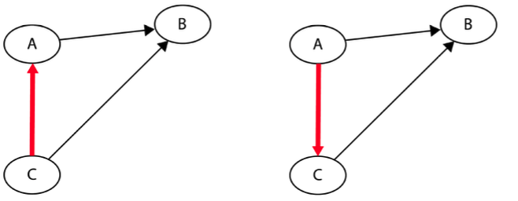
Casos ambiguos
Un ejemplo de un MEC

Slide 86
Casos ambiguos
Los grafos de la figura anterior tienen el mismo conjunto de aristas.
Si eliminamos las flechas y dejamos las aristas sin dirección, obtendríamos dos grafos idénticos, lo que indica que ambos grafos tienen el mismo esqueleto.

Slide 87
Casos ambiguos
El colisionador (A → B ← C) está presente en ambos grafos. La única diferencia entre ambos grafos es la dirección de la arista entre los nodos A y C.
Podemos concluir que, de acuerdo con nuestra definición, los grafos de la figura anterior cumplen los criterios para constituir una MEC.

Slide 88
Bifurcaciones, cadenas, colisionadores y regresión
Lo que haremos ahora es generar tres conjuntos de datos, cada uno con tres variables: A, B y C.
Cada conjunto de datos se basará en un gráfico que representa una de las tres estructuras: una cadena, una bifurcación o un colisionador.

Slide 89
Bifurcaciones, cadenas, colisionadores y regresión
A continuación, ajustaremos un modelo de regresión por conjunto de datos, regresionando C sobre las dos variables restantes, y analizaremos los resultados. De paso, trazaremos diagramas de dispersión por pares para cada conjunto de datos para reforzar nuestra comprensión intuitiva de la relación entre las estructuras gráficas, los modelos estadísticos y las representaciones visuales de datos.

Slide 90
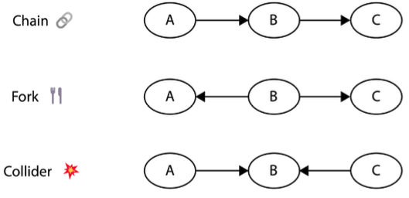
Bifurcaciones, cadenas, colisionadores y regresión
La siguiente figura presenta las estructuras de cadena, bifurcación y colisionador:

Slide 91
Bifurcaciones, cadenas, colisionadores y regresión
Utilizaremos los gráficos de la figura anterior para guiar nuestro proceso de generación de datos. Tenga en cuenta que omitimos las variables de ruido para mayor claridad en la presentación.
Para generar los datasets se utilizaron los siguientes parámetros:
NOISE_LEVEL = .2
N_SAMPLES = 1000

Slide 92
Generando el conjunto de datos de la cadena
Para generar el dataset de cadenas se utilizó la siguiente estructura:
a = np.random.randn(N_SAMPLES)
b = a +NOISE_LEVEL * np.random.randn(N_SAMPLES)
c = b +NOISE_LEVEL * np.random.randn(N_SAMPLES)
Y se obtuvieron los siguientes diagramas de dispersión:

Slide 93
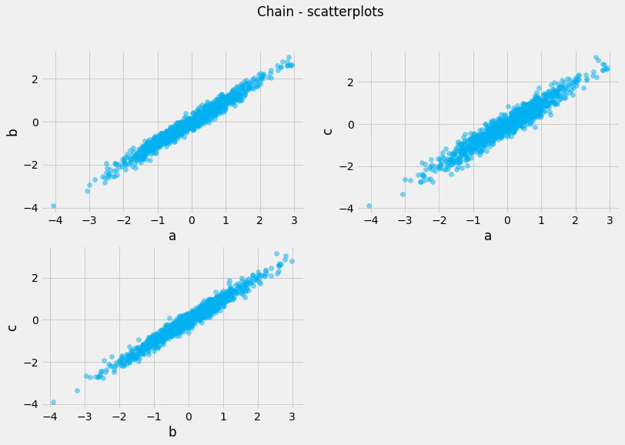
Generando el conjunto de datos de la cadena

Slide 94
Generando el conjunto de datos de la cadena
Podemos observar que todos los diagramas de dispersión de la figura anterior son muy similares. El patrón es prácticamente idéntico para cada par de variables, y la correlación es consistentemente bastante fuerte.
Esto refleja las características de nuestro proceso de generación de datos, que es lineal y apenas presenta ruido.

Slide 95
Cómo interpretar diagramas de dispersión
Los diagramas de dispersión son una forma popular de visualizar datos bivariados.
El análisis visual nos ayuda a evaluar rápidamente qué tipo de relación (si existe alguna) existe entre las variables.
Un gráfico en este recuadro muestra cinco diagramas de dispersión diferentes con diferentes intensidades de relación entre las variables.

Slide 96
Cómo interpretar diagramas de dispersión
En el panel de la izquierda, observamos una correlación positiva casi perfecta (r de Pearson = 0.99); en el panel central, prácticamente no hay relación entre las variables. En el panel de la derecha, hay una correlación negativa casi perfecta (r de Pearson = -0,99).

Slide 97
Cómo interpretar diagramas de dispersión
En el panel de la izquierda, observamos una correlación positiva casi perfecta (r de Pearson = 0.99); en el panel central, prácticamente no hay relación entre las variables. En el panel de la derecha, hay una correlación negativa casi perfecta (r de Pearson = -0,99).
Tenga en cuenta que la métrica de correlación que utilizamos (la r de Pearson) solo puede capturar relaciones lineales entre dos variables. También existen métricas para relaciones no lineales.

Slide 98
Generando el conjunto de datos de la bifurcación
Los datos se generaron así:
b = np.random.randn(N_SAMPLES)
a = b + NOISE_LEVEL * np.random.randn(N_SAMPLES)
c = b + NOISE_LEVEL * np.random.randn(N_SAMPLES)
En la siguiente figura, podemos ver diagramas de dispersión por pares para la bifurcación. ¿Se parecen a los de la figura anterior?

Slide 99

Generando el conjunto de datos de la bifurcación

Slide 100
Generando el conjunto de datos de la bifurcación
Las dos figuras anteriores pueden diferir en los detalles (tenga en cuenta que generamos variables de ruido independientes para cada conjunto de datos), pero el patrón general parece muy similar entre los conjuntos de datos de cadena y bifurcación.
¡Qué observación interesante! ¿Qué espera ver en los colisionadores?

Slide 101
Generando el conjunto de datos del colisionador
El modelo se generó así:
a = np.random.randn(N_SAMPLES)
c = np.random.randn(N_SAMPLES)
b = a + c + NOISE_LEVEL * np.random.randn(N_SAMPLES)
La siguiente figura presenta diagramas de dispersión por pares para el conjunto de datos del colisionador:

Slide 102
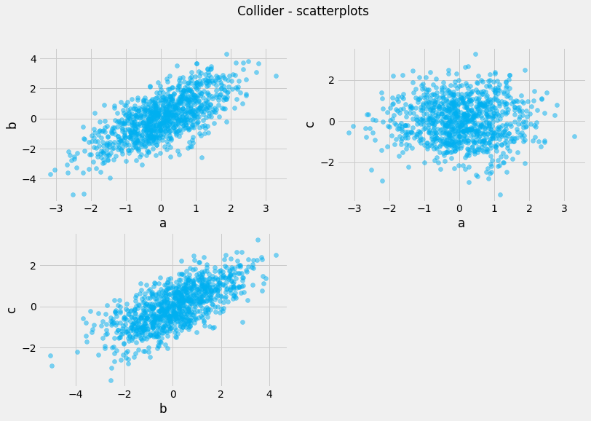
Generando el conjunto de datos del colisionador

Slide 103
Generando el conjunto de datos del colisionador
¡Esta vez el patrón es bastante diferente! Las relaciones entre a y b (arriba a la izquierda) y b y c (abajo a la izquierda) parecen ser más ruidosas. Además, parece que no hay correlación entre A y C (arriba a la derecha).
Cabe destacar que este resultado es congruente con lo que dijimos sobre la naturaleza de los colisionadores anteriormente en este capítulo.

Slide 104
Generando el conjunto de datos del colisionador
Además, al observar el proceso de generación de datos, esto no debería sorprendernos, ya que este proceso hace que A y C sean completamente independientes, como se puede observar en el código.

Slide 105
Ajuste de los modelos de regresión
Ahora, tomemos los tres conjuntos de datos que generamos y modelémoslos mediante regresión lineal múltiple.
En cada caso, realizaremos la regresión de C sobre A y B. Usaremos statsmodels para ajustar los modelos de regresión. El código para cada uno de los tres modelos es idéntico:

Slide 106
Ajuste de los modelos de regresión
X = pd.DataFrame(np.vstack([a, b]).T, columnas=['A', 'B'])
X = sm.add_constant(X, prepend=True)
model = sm.OLS(c, X)
results = model.fit()
En la primera línea, creamos un dataframe de Pandas usando matrices de NumPy que contienen nuestros predictores (A y B).

Slide 107
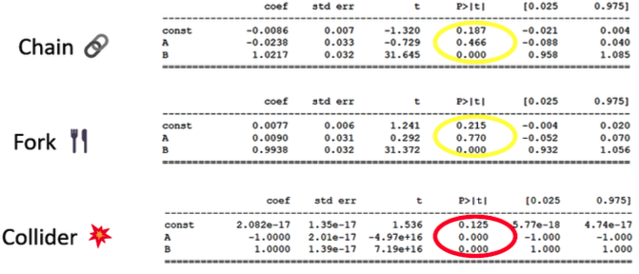
Ajuste de los modelos de regresión
La siguiente figura ofrece un resumen compacto de los tres modelos. Utilizamos elipses amarillas y rojas para marcar los valores p de cada modelo:

Slide 108
Ajuste de los modelos de regresión
En la figura anterior, se muestran tres filas para cada modelo.
La fila superior está marcada como constante y la ignoraremos. Las dos filas restantes están marcadas con A y B, que representan nuestras variables, A y B, respectivamente.

Slide 109
Ajuste de los modelos de regresión
Para nuestro análisis, utilizaremos el umbral habitual de 0.05 para los valores p. Diremos que los valores p superiores a 0.05 indican un resultado no significativo (sin influencia por encima del nivel de ruido), y los valores p inferiores o iguales a 0.05 indican un resultado significativo.

Slide 110
Ajuste de los modelos de regresión
Podemos observar que, para el modelo de cadena, solo un predictor (B) es significativo. ¿Por qué?
En la figura de dispersión de cadenas, observamos una clara relación lineal entre A y C. Resulta que estas dos observaciones son consistentes.

Slide 111
Ajuste de los modelos de regresión
La regresión lineal múltiple calcula los efectos de los predictores sobre el valor esperado de la variable dependiente, dadas todas las demás variables.
Esto significa que ya no analizamos relaciones por pares, sino relaciones por pares condicionales. El resultado del análisis de regresión también es congruente con la intuición que construimos en el ejemplo del principio de este capítulo.

Slide 112
Ajuste de los modelos de regresión
Al observar los resultados de la bifurcación, observamos el mismo patrón.
Nuevamente, solo un predictor es significativo, y nuevamente resulta ser B.
La lógica detrás de la diferencia entre el diagrama de dispersión por pares y el resultado de la regresión es prácticamente idéntica a la que acabamos de analizar para la cadena.

Slide 113
Ajuste de los modelos de regresión
El modelo del colisionador nos da un patrón diferente. Tanto A como B son predictores significativos de C.
Si observamos de nuevo la figura de la dispersión del colisionador, podemos ver claramente que no existe relación entre A y C.

Slide 114
Ajuste de los modelos de regresión
Esta relación inexistente entre A y C es la esencia de las relaciones espurias. Son un artefacto, pero, curiosamente, este artefacto no es solo un efecto secundario del método que usamos, ¡y se puede observar en la vida real!

Slide 115
Relaciones falsas en la vida real
Muchas empresas podrían contratar personas basándose en sus habilidades y rasgos de personalidad.
Imagine que la empresa X cuantifica las habilidades de programación de una persona en una escala del uno al cinco. Hace lo mismo con la capacidad de cooperación del candidato y contrata a todos los que obtienen una puntuación total de al menos siete.

Slide 116
Relaciones falsas en la vida real
Suponiendo que las habilidades de programación y la capacidad de cooperación son independientes en la población (lo cual no tiene por qué ser cierto en la realidad), observará que en la empresa X, las personas que son mejores programando tienen menos probabilidades de cooperar en promedio, y quienes son más propensos a cooperar tienen menos habilidades de programación.

Slide 117
Relaciones falsas en la vida real
Podría concluir que ser poco cooperativo está relacionado con ser un mejor programador, pero esta conclusión sería incorrecta en la población general.
Para entender por qué sucede esto, recuerde el ejemplo de los vasos de agua de la sección sobre colisionadores, inmoralidades o estructuras en V y piense en las habilidades de programación y la cooperación como si fueran agua.

Slide 118
Relaciones falsas en la vida real
Controlar el estado de contratación es como mantener constante la cantidad total de agua (habilidades de programación + habilidades de cooperación).
Verter un poco de agua de un vaso (por ejemplo, el vaso de habilidades de codificación) en otro (el vaso de cooperación) los hace correlacionados negativamente cuando se controla el estado de contratación (la cantidad total de agua).

Slide 119
Referencias
Aleksander Molak, “Causal inference and Discovery in Python”, Packt

Slide 120
¿Preguntas?
¡Muchas Gracias!
juan.or@morelia.tecnm.mx

